Slide 1
Az áramló közeg energiáját hasznosító gépek
Hidromotorok, vízturbinák, szélturbinák

Slide 2
Hidromotorok
Hidrosztatikus motorok

Slide 3
Hidromotorok
Elvileg bármely volumetrikus szivattyú működhet hidromotorként.
A leggyakrabban axiál dugattyús vagy lamellás rendszerűek mert kiválóan szabályozható a fordulatszámuk.

Slide 4
Hidromotor – volumetrikus szivattyú összehasonlítás
Térfogatáram helyett folyadéknyelés.
Szállító magasság helyett nyomáskülönbség.
A geometriai méretekből számítható folyadékszállítás/nyelés a szivattyúknál kisebb, mint a tényleges érték, hidromotornál viszont nagyobb.

Slide 5
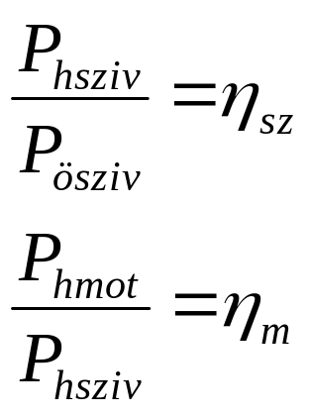
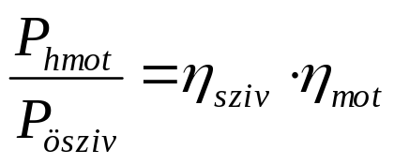
Hidrosztatikus energiaátvitel
f
sz
m
f
Volumetrikus szivattyúval és hidromotorral létrehozott rendszer
sz – szivattyú
m – motor
f – fojtás (térfogatáram, ill. nyomás szabályozása)
P_{hsz}
P_{hm}
P_{ösz}
P_{vsz}
P_{vm}

Slide 6




Hidromotor –szivattyú jelleggörbe
szivattyú
motor
n_{m}
n_{m,névleges}
n_{sz}=áll.
M
A rendszer nyomása, melyet felülről a „biztonsági szelep” határol
A motor fordulatszáma a motor folyadéknyelésétől függ

Slide 7
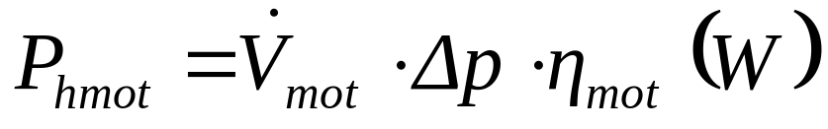
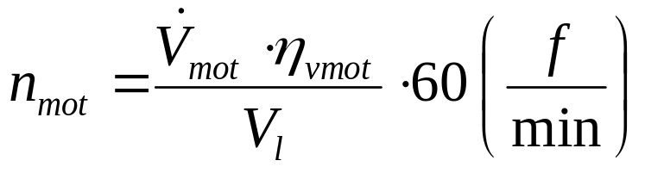
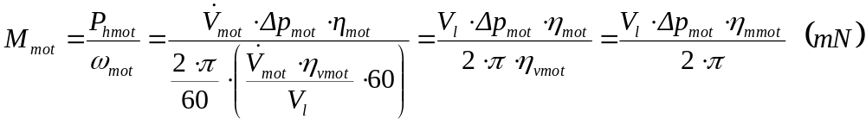
Hidrosztatikus energiaátvitel
A hidromotor nyomatéka állandó geometriai paraméterek esetén csak a nyomáskülönbségtől, állandó nyomáskülönbség esetén csak a geometriai paraméterektől függ, a fordulatszámtól nem. A hidrosztatikus motor tehát a teljes fordulatszám-tartományában állandó nyomatékkal bír, azaz erőtartó gép.

Slide 8
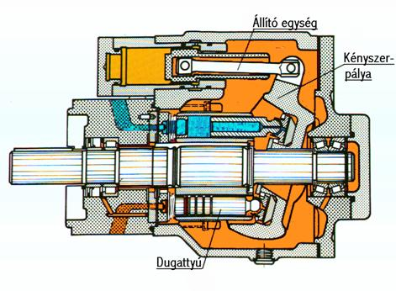
Változtatható térfogatáramú axiál dugattyús szivattyú/motor szerkezeti rajza
szívóvezeték csatlakozás
Vezérlő tárcsa
A dugattyúkat magába foglaló forgó rész
A kényszerpályán csúszó dugattyúk kenését a dugattyúk belső furatán át a szállított folyadék biztosítja
A ház üzem közben feltöltődik a szállított folyadékkal és így minden mozgó rész kenése biztosított.
Az álló kényszerpálya ferdeségének állításával állandó fordulatszámnál is zérus és maximum között tetszés szerint változtatható a térfogatáram.
A szállítás iránya megfordítható!
nyomóvezeték csatlakozás

Slide 9
Változtatható térfogatáramú axiál dugattyús szivattyú/motor szerkezeti rajza
szívóvezeték csatlakozás
Vezérlő tárcsa
A dugattyúkat magába foglaló forgó rész
A kényszerpályán csúszó dugattyúk kenését a dugattyúk belső furatán át a szállított folyadék biztosítja
A ház üzem közben feltöltődik a szállított folyadékkal és így minden mozgó rész kenése biztosított.
Az álló kényszerpálya ferdeségének állításával állandó fordulatszámnál is zérus és maximum között tetszés szerint változtatható a térfogatáram.
A szállítás iránya megfordítható!
nyomóvezeték csatlakozás

Slide 10
Változtatható térfogatáramú axiál dugattyús szivattyú/motor szerkezeti rajza
A vezérlő tárcsa
Vezérlő tárcsa
Forgásirány
Szívó rés
Nyomó rés

Slide 11
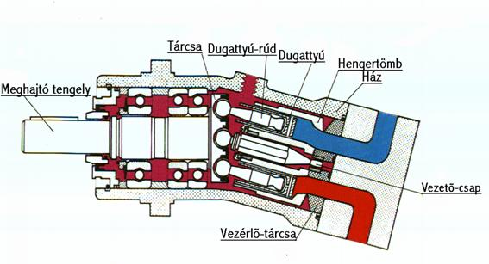
Állandó térfogatáramú axiál dugattyús szivattyú/motor szerkezeti rajza

Slide 12
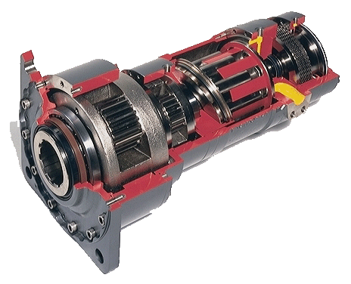
Állandó térfogatáramú axiál dugattyús szivattyú/motor

Slide 13
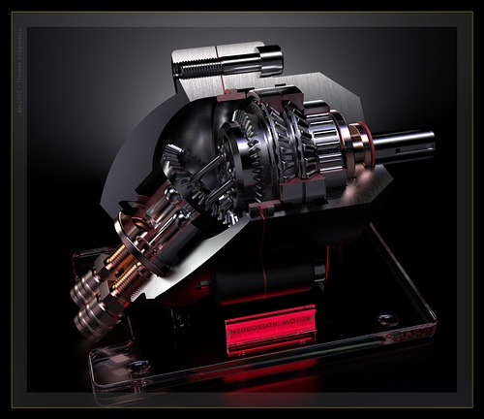
Állandó térfogatáramú axiál dugattyús szivattyú/motor

Slide 14
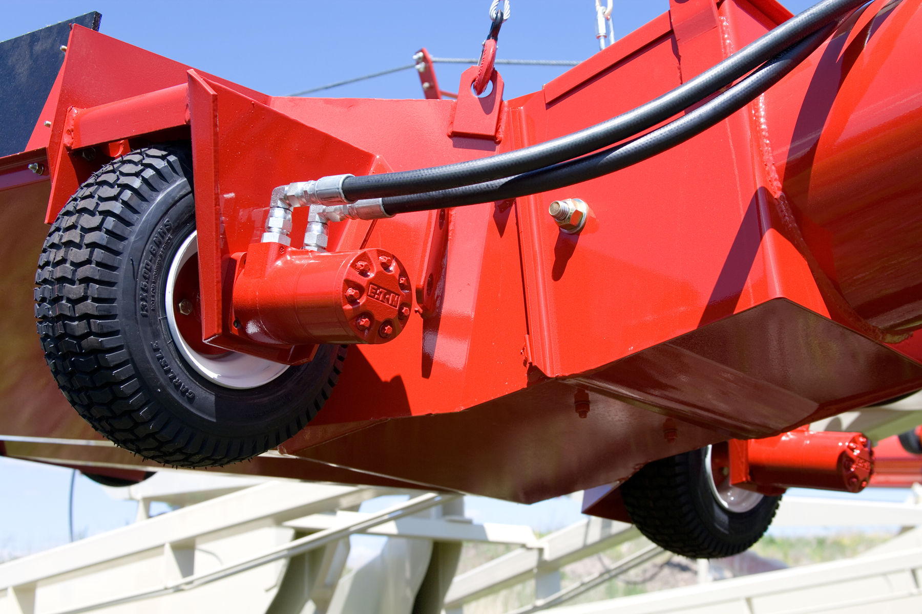
Hidromotorral hajtott munkagép-tengelyek

Slide 15
Vízturbinák
Hidrodinamikus motorok

Slide 16
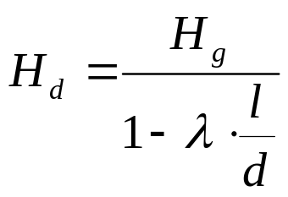
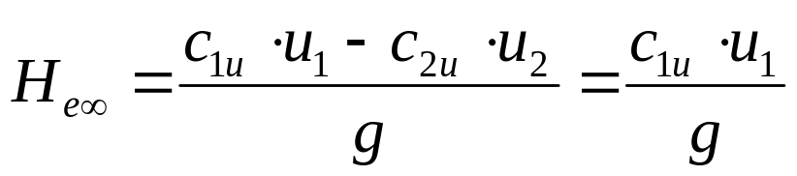
Vízturbina – áramlástani szivattyú összehasonlítás
Térfogatáram helyett folyadéknyelés
Szállító magasság helyett esés
    geometriai vagy geodetikus esés (H_{g})
    diszponibilis vagy hasznosítható esés (H_{d})
A járókeréken áthaladó folyadék energiája a szivattyúknál nő, a turbináknál viszont csökken
Az esés akkor használható ki maximálisan, ha a kilépés perdület mentes (a kilépő sebességi háromszög derékszögű azaz c_{2u}=0)

Slide 17
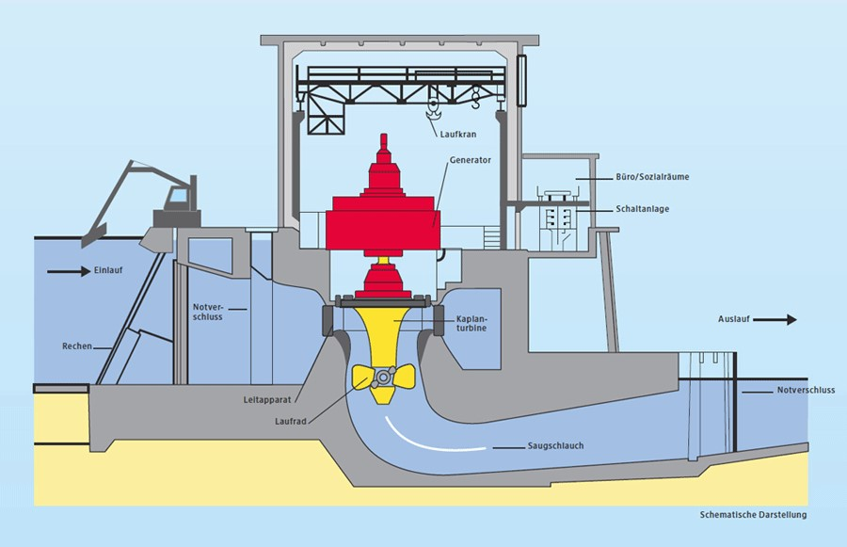
Vízturbina beépítése
Felvíz szint
Alvíz szint
H_{g} ≈ H_{d}
A turbina szívócsöve

Slide 18
Vízturbinák
Akciós turbinák (szabadsugár turbinák)
  A turbina be és kilépő oldala között nincs nyomáskülönbség, a turbinán kizárólag mozgási energia hasznosítása történik
Reakciós turbinák (réstúlnyomásos turbinák)
  A turbina lapátjai között kialakított ún. lapátcsatornákat a folyadék teljesen kitölti és így a turbina belépő és kilépő oldala között nyomáskülönbség van (p_{be} > p_{ki}), a turbinán részben mozgási energia részben pedig a nyomáskülönbségből származó energia hasznosítása történik.

Slide 19
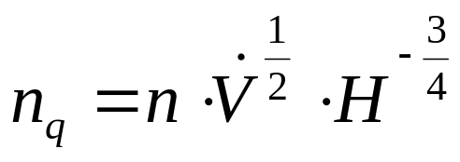
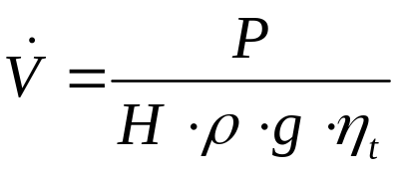
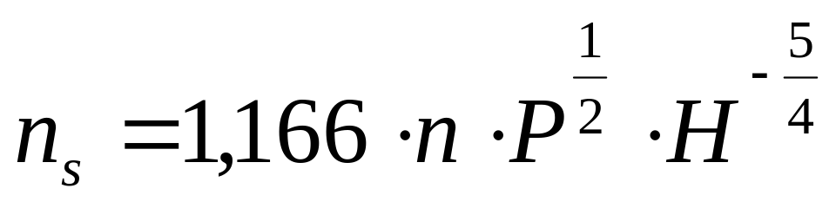
A jellemző fordulatszám
Szivattyúk esetében
Vízturbinák esetében a meghatározó paraméterek az esés és a teljesítmény, célszerű tehát a térfogatáramot ez utóbbival helyettesíteni
Nem dimenziótlan jellemző! A fordulatszám percenkénti értéke mellett a teljesítmény kW-ban, az esés méterben helyettesítendő!
A konstans a teljesítmény korábbi mértékegységét (LE) veszi figyelembe!

Slide 20
A vízturbinák alkalmazhatósága
1000
1000 MW
100 MW
Pelton
100
Francis
Kaplan
10 MW
Bánki
Esés (m)
10
1 MW
0,1 MW
1
1
10
100
1000
Víznyelés (m³/s)

Slide 21
Akciós turbinák
A folyadék nem tölti ki teljesen a lapátcsatornákat, azaz nincs nyomáskülönbség a járókerék belépő és a kilépő palástja között.
Kis jellemző fordulatszám.
Nagy esés és mérsékelt térfogatáram feldolgozására.
A fordulatszám a hálózati frekvenciához igazodik.

Slide 22
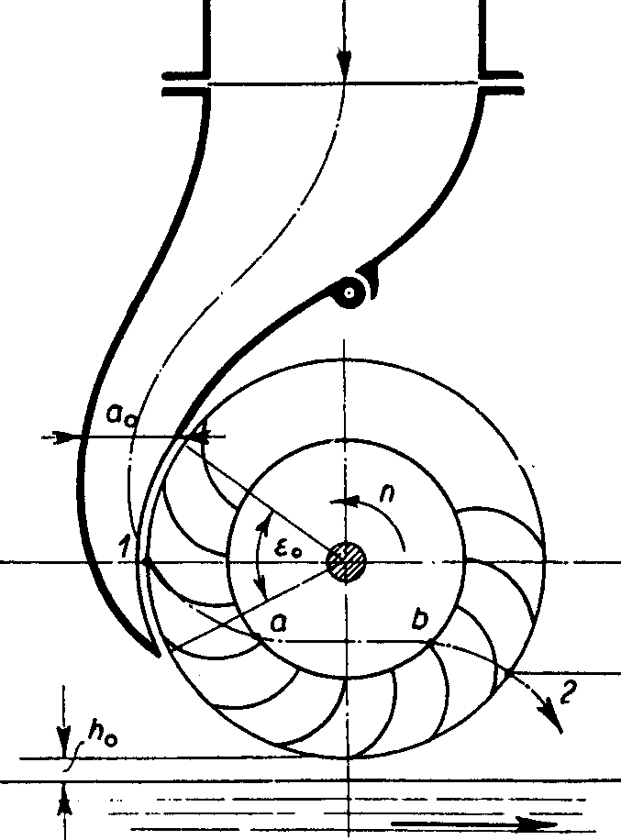
A Bánki turbina
Michell vagy Ossberger turbina
Kétszeres átömlés
Kis jellemző fordulatszám
Jó elméleti hatásfok

Slide 23
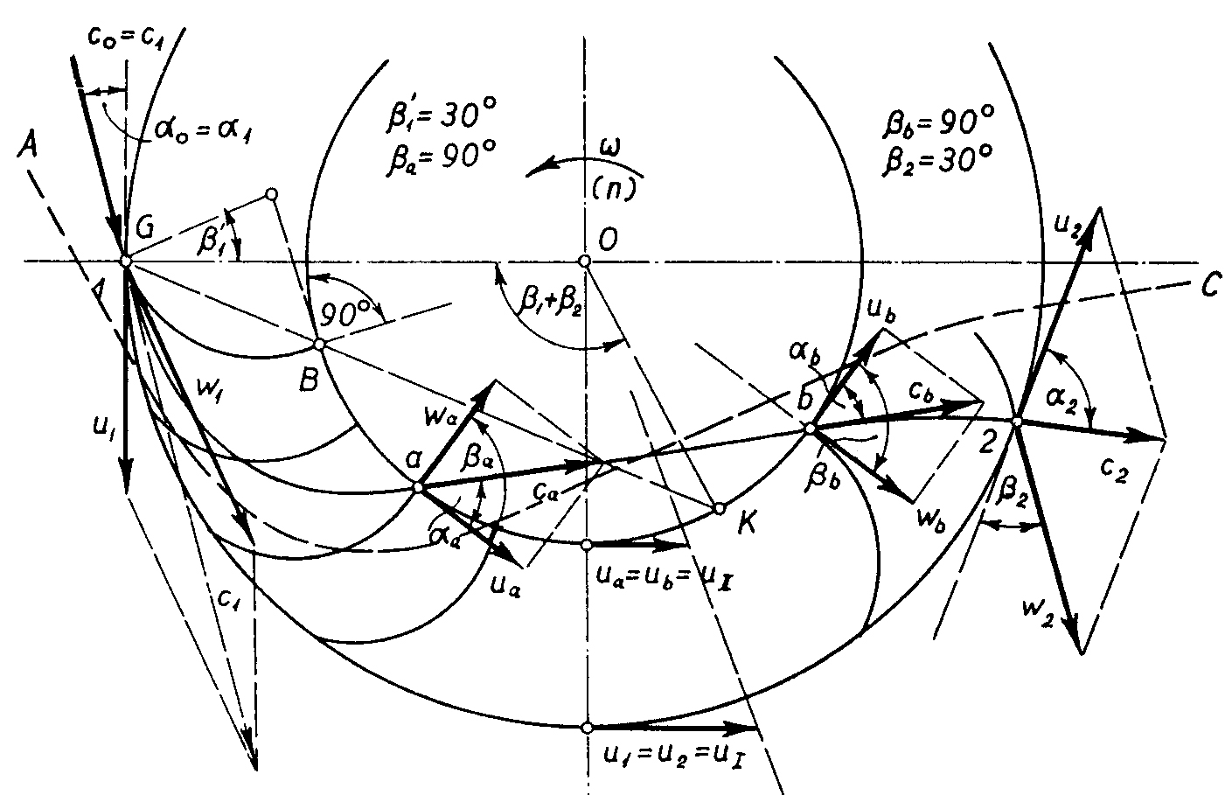
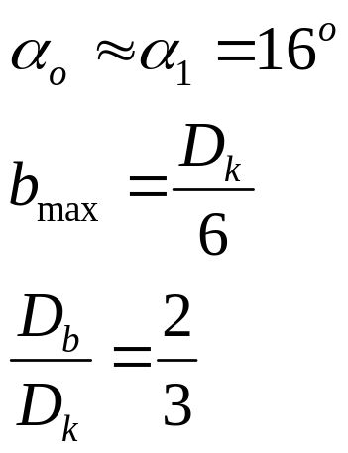
A Bánki turbina

Slide 24
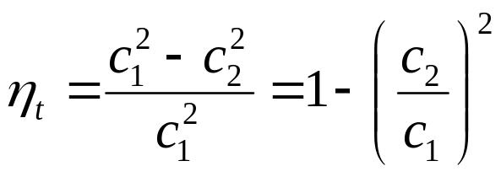
A Bánki turbina sebességi háromszögei
A be és a kilépő relatív sebesség egyenlő kell legyen, ha nincs túlnyomás a járókerékben!
Belépő sebességi háromszög
c₁
w₁
16º
30º
u₁=u₂
30º
c₂
w₂
Kilépő sebességi háromszög
(a második kilépésnél!)

Slide 25
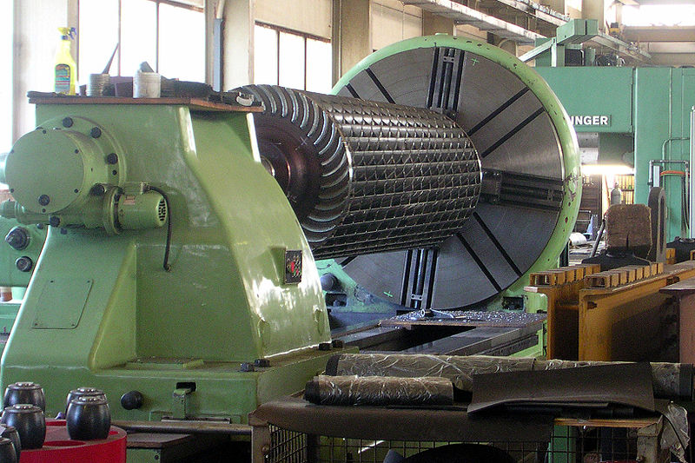
A Bánki turbina

Slide 26
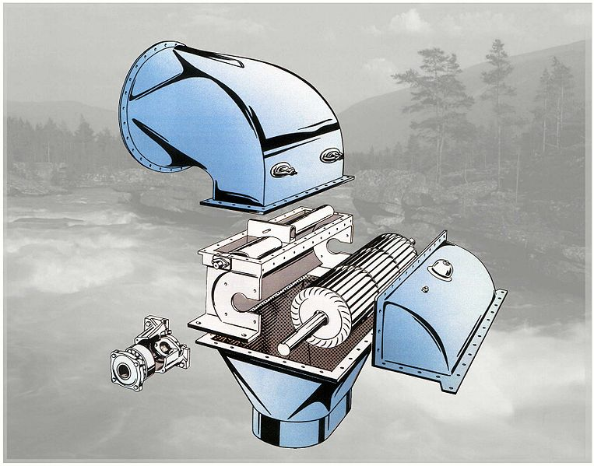
A Bánki turbina

Slide 27
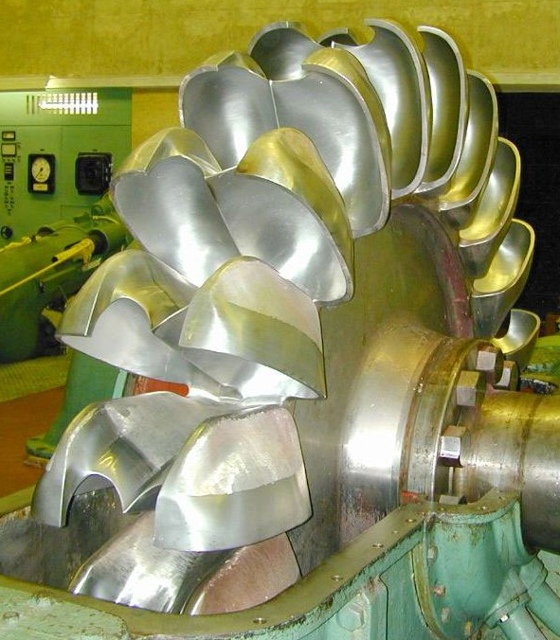
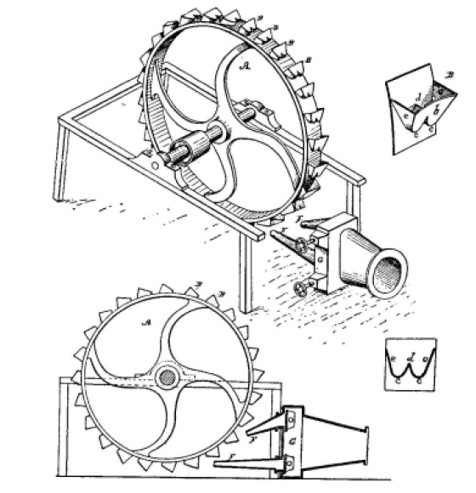
A Pelton turbina

Slide 28
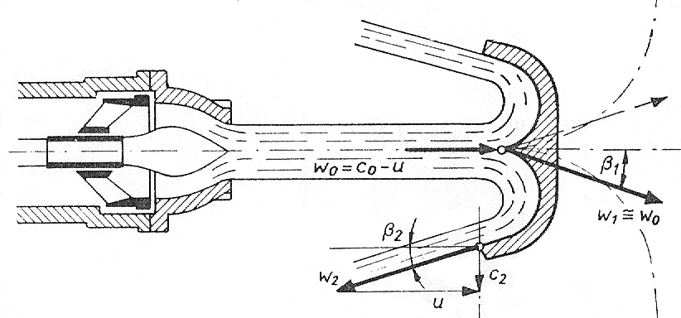
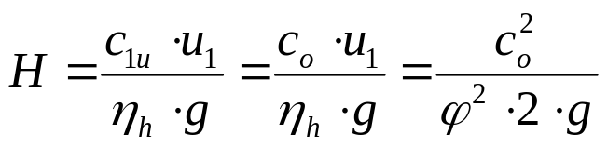
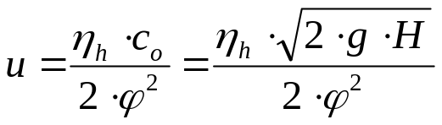
A Pelton turbina
A β₁ szög kis értéke miatt
c₁≈c_{o}≈c_{1u}
Belépő sebességi háromszög
u₁=u₂=u
c₂
w₁≈w₂≈w_{o}
w₂
c₁≈c_{o}
A turbina teljesítménye akkor a maximális, ha
u=c_{o}/2
Kilépő sebességi háromszög

Slide 29
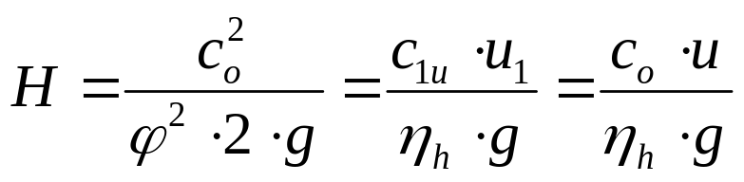
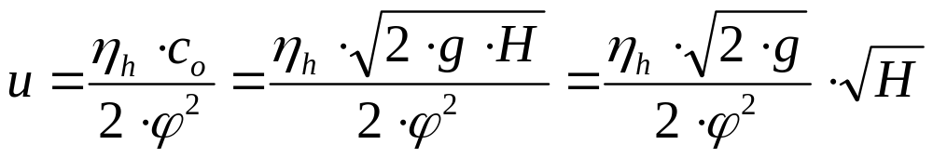
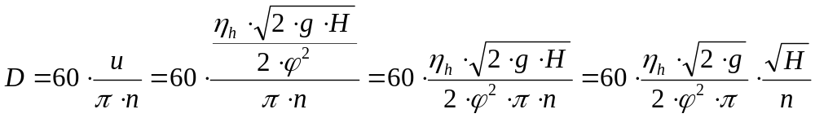
A Pelton turbina
kerületi sebessége és átmérője az esés függvényében

Slide 30
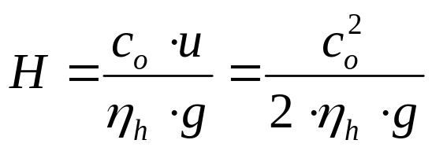
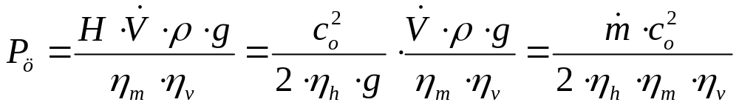
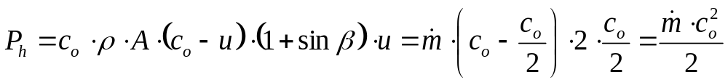
A Pelton turbina
hasznos és összes teljesítménye
A járókerékre alkalmazott impulzus-tételből

Slide 31
Reakciós turbinák
A folyadék teljesen kitölti a lapátcsatornákat, azaz nyomáskülönbség van a járókerék belépő és a kilépő palástja között.
Elvileg bármely áramlástani szivattyú működhet vízturbinaként.
A fordulatszám a hálózati frekvenciához igazodik.

Slide 32
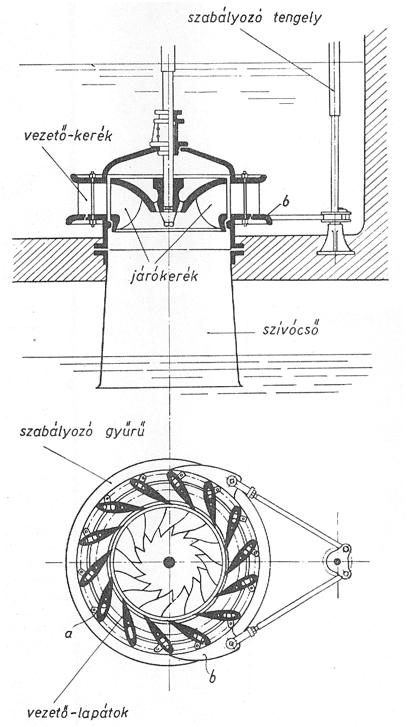
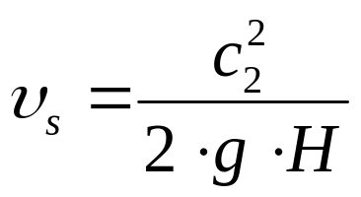
A Francis turbina
A vezetőkerék a folyadéknyelés szabályozására és az ütközésmentes belépés biztosítására szolgál.
A szívócső a járókerék kilépési vesztesége egy részének visszanyerésére szolgál. A kilépési veszteség nagyságát rendszerint az esésre vetítve adják meg, mint kilépési veszteség tényezőt
Kilépési veszteség tényező gyakorlatban elfogadott értéke
Mivel az esés a jellemző fordulatszám 5/4 hatványával fordítottan arányos, a jellemző fordulatszám növekedésével egyre nagyobb a kilépési veszteség aránya. Törekednek arra, hogy ez 10%-nál kisebb legyen, de olykor 15% is lehet!

Slide 33

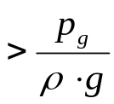
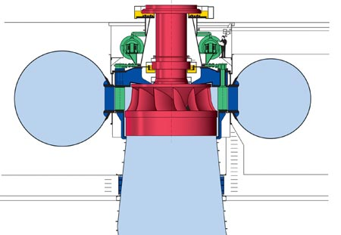





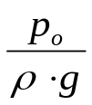
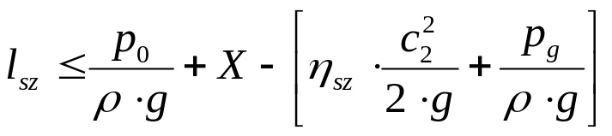
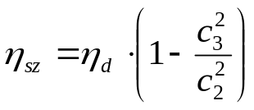

A reakciós turbina szívócsöve

Slide 34

A reakciós turbina szívócsöve
A szívócsövet elhagyó folyadék dinamikai magassága (m)
c₃

Slide 35
A reakciós turbina szívócsöve
A szívócsövet elhagyó folyadék dinamikai magassága (m)
Veszteségmagasság a szívócsőben (m)
c₃

Slide 36
A reakciós turbina szívócsöve
A szívócsövet elhagyó folyadék dinamikai magassága (m)
c₂
c₃
A járókerékből kilépő folyadék dinamikai magassága (m)

Slide 37
A reakciós turbina szívócsöve
A diffúzoros szívócsőben hidrosztatikai nyomássá átalakított mozgási energiával egyenértékű magasság (m)
c₂
c₃
A járókerékből kilépő folyadék dinamikai magassága (m)

Slide 38
A reakciós turbina szívócsöve
A diffúzoros szívócsőben hidrosztatikai nyomássá átalakított mozgási energiával egyenértékű magasság (m)
c₂
c₃
A szívócső hosszával egyenlő hidrosztatikai magasság (m)

Slide 39
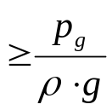
A reakciós turbina szívócsöve
A folyadék hőmérsékletének megfelelő telítési gőznyomással egyenértékű hidrosztatikai magasság (m)
c₂
c₃
A szívócső hosszával egyenlő hidrosztatikai magasság (m)

Slide 40
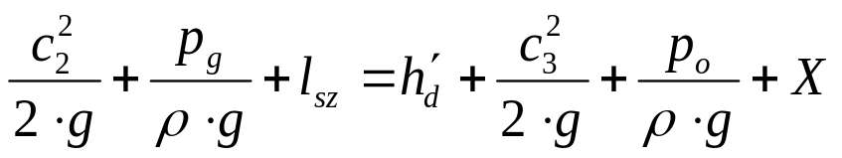
A reakciós turbina szívócsöve
A folyadék hőmérsékletének megfelelő telítési gőznyomással egyenértékű hidrosztatikai magasság (m)
c₂
c₃
Az ábra alapján:

Slide 41
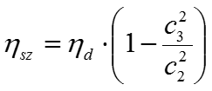
A reakciós turbina szívócsöve
c₂
η_{sz} a szívócső hatásfoka, mely az itt leírt módon függ össze a diffúzor hatásfokkal (η_{d}) és annál mindig kisebb, hiszen c₃<c₂
c₃
Az egyenlet átalakítása és átrendezése után:
Az ábra alapján:

Slide 42
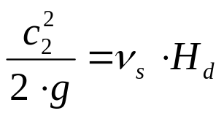
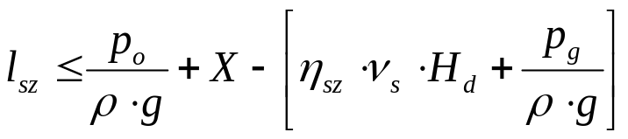
A reakciós turbina szívócsöve
c₂
η_{sz} a szívócső hatásfoka, mely az itt leírt módon függ össze a diffúzor hatásfokkal (η_{d}) és annál mindig kisebb, hiszen c₃<c₂
c₃
Felhasználva a kilépési veszteség tényező és az esés közötti kapcsolatot:
Az egyenlet átalakítása és átrendezése után:

Slide 43
A reakciós turbina szívócsöve
c₂
c₃
Nagy esések hasznosításakor a szívócsőhossz negatív lehet, ami azt jelenti, hogy – a kavitáció elkerülése érdekében – a járókerék kilépése az alvíz szint alatt kell legyen!
Felhasználva a kilépési veszteség tényező és az esés közötti kapcsolatot:

Slide 44
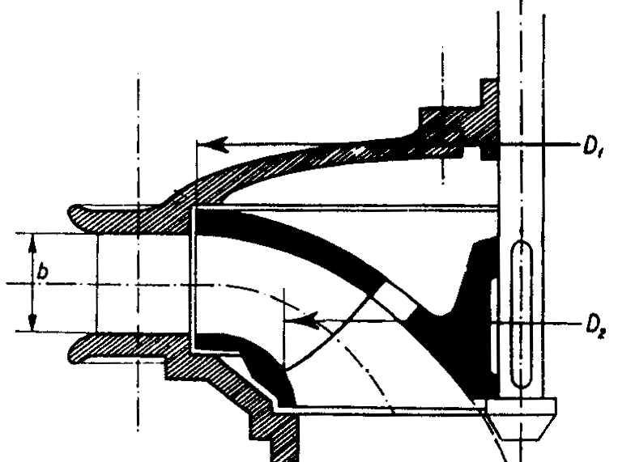
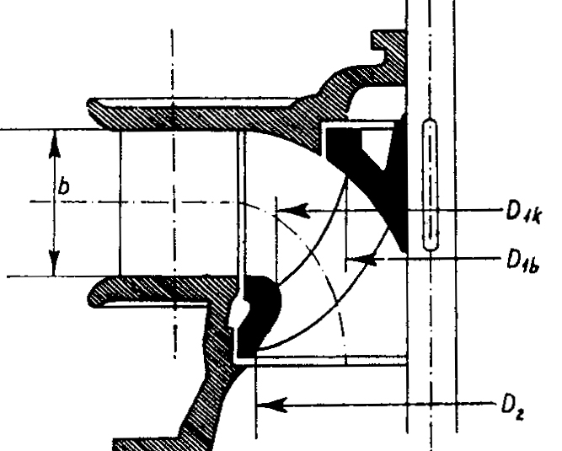
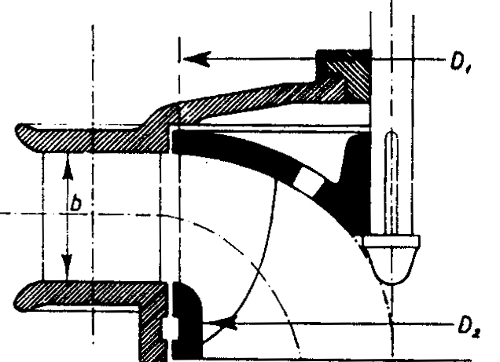

A Francis turbina
Lassú járású
Francis turbina
Közepes járású Francis turbina
Gyors járású
Francis turbina
A jellemző fordulatszám növekedésével a lapátra történő belépés a radiális irányról egyre jobban el kell tolódjon az axiális irány felé és a lapátcsatornák hossza szükségképpen egyre csökken.

Slide 45
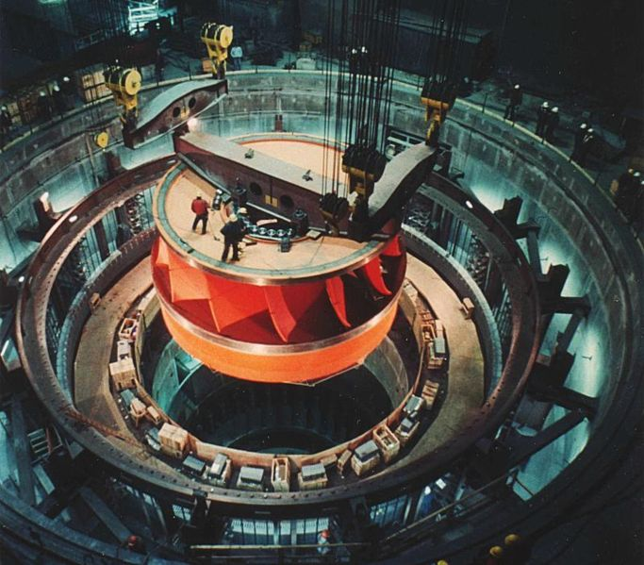
A Francis turbina

Slide 46
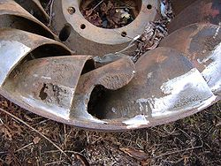
A Francis turbina
A kavitáció a járókerék belépő élének közelében a lapát hátoldaláról indul ki!

Slide 47
A propeller- és a Kaplan-turbina
Szárnylapátos vízgépek.
A propeller turbina lapátjai rögzítettek.
  Csak állandó esés és víznyelés esetén ad jó hatásfokot
A Kaplan-turbina lapátjai állíthatók
  Az állítási lehetőséggel biztosítható, hogy a belépésnél a víznyelés széles tartományában legyen ütközésmentes
A kilépési veszteség 40%-ig is nőhet!
  Különösen fontos a szívócső.

Slide 48

A Kaplan-turbina

Slide 49

A Kaplan-turbina

Slide 50

A Kaplan-turbina

Slide 51

A Kaplan-turbina

Slide 52
Hidrodinamikus hajtómüvek

Slide 53



Hidrodinamikus hajtóművek
Áramlástani szivattyú és turbina egysége
Tengelykapcsoló
  ha
Nyomatékváltó
  ha
Turbina
Vezető kerék
Szivattyú

Slide 54

Hidrodinamikus hajtómű
1 motor tengely (behajtó tengely)
2 folyadéktér a hajtómű reteszeléshez
3 reteszelő dugattyú
4 folyadéktér
5 szabadon futó
6 fogaskerék-szivattyú
7 turbina tengely
8 reteszelhető tengely (motor)
SZ szivattyú
T turbina
V vezető kerék

Slide 55
Szélturbinák

Slide 56






A szélturbina elmélete
2
2'
1'
áramcső
1
A₁
A_{szk}
A₂
v₁
v₂

Slide 57

A szélturbina hatásfoka
A szélkerék által a mozgó levegő energiájából hasznosított energiamennyiség az összes energiamennyiséghez képest
c₁= a szélsebesség
c_{szk}= a szélkeréknél érvényes elméleti sebesség
c₂ = a szélkerék mögött nagy távolságban, az elképzelt áramcsőben érvényes sebesség

Slide 58



A Betz-limit
A hasznos teljesítmény összefüggését
megvizsgálva megállapítható, hogy annak maximuma van, mégpedig ott, ahol
A szélkeréknek tehát olyannak kell lennie, hogy a szél sebességét elméletileg éppen harmadára csökkentse.
Ekkor a hasznos teljesítmény
A légcsavarkörnek megfelelő területen időegység alatt átáramló levegő összes energiájának legfeljebb 16/27-ed része, azaz 59,3%-a hasznosítható. Ez a Betz-limit.

Slide 59

Szélturbinák

